Slide 1
Konference Ph.D. studentů MendelNet Hana Středová

Slide 2
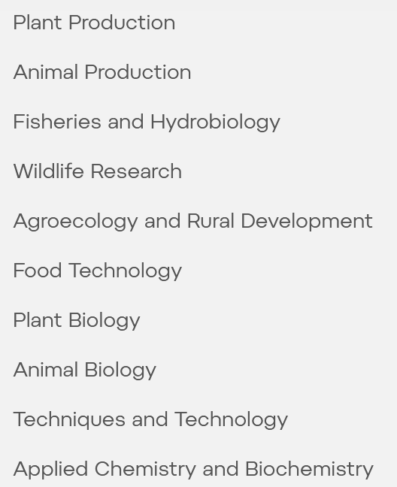
MendeNet
Tradiční akce AF MENDELU (30. ročník)
Postupný vývoj – dnešní podoba:
Platforma pro setkání studentů a jejich mentorů z různých oborů s vazbou na zemědělskou činnost („think-tank“)
Mise: aktivní prezentace konkrétních výzkumných témat, sdílení poznatků a výměna zkušeností mezi jednotlivými účastníky
(nepíše se článek, nevydává se sborník, „jen“ anotace a prezentace tématu DPS)
Soutěžní charakter

Slide 3
MendelNet v DSP souvislostech
MendelNet a IGA
ND 5/2023 … Soutěž je vyhlášena v kategoriích:
Studentské konference (konkrétně MendelNet)
Individuální studentské projekty (IP)
Závazné podmínky:
nejméně jedna publikace původní vědecké práce (Jimp)
prezentace řešené problematiky na vědecké konferenci (např. MendelNet)
MendelNet a ISP
Povinný předmět:
5 kr: Aktivní účast na mezinárodní konferenci (např. MendelNet)
Volitelné předměty (mimo jiné):
5 kr: Získání IGA – povinnost prezentace na vědecké konferenci (např. MendelNet)
3 kr: Prezentace výsledků na konferenci (např. MendelNet)

Slide 4
30th MendelNet
https://af.mendelu.cz/en/mendelnet/?psn=342
https://af.mendelu.cz/konference-mendelnet/?psn=456

